Slide 1
Διαχείριση Γνώσης (Knowledge Management)
Ανοικτά Ακαδημαϊκά Μαθήματα στο Πανεπιστήμιο Δυτικής Αττικής
Ενότητα 1: «Οργανισμός και γνώση (Enterprise and knowledge)
Χ. Σκουρλάς, Ε. Γαλιώτου, Α. Μαρινάγη
Το περιεχόμενο του μαθήματος διατίθεται με άδεια Creative Commons εκτός και αν αναφέρεται διαφορετικά

Slide 2
Δεύτερη συνάντηση
Στη δεύτερη συνάντηση γίνεται παρουσίαση και συζήτηση της διαχείρισης γνώσης σε οργανισμούς/εταιρείες:
- Η γνώση ως διανοητικό κεφάλαιο του οργανισμού (intellectual capital).
- Ρητή (Explicit knowledge) και Άρρητη γνώση (tacit knowledge). Τρόποι μετασχηματισμού γνώσης
- Έργα διαχείρισης αλλαγής (change management projects) σε οργανισμούς. Μελέτη περίπτωσης.
- Έργα καταγραφής γνώσης (codification) σε οργανισμούς. Μελέτη περίπτωσης.

Slide 3
Τι είναι Διαχείριση Γνώσης (Dalkir)
"Knowledge management is the deliberate and systematic coordination of an organization’s people, technology, processes, and organizational structure in order to add value through reuse and innovation. This is achieved through the promotion of creating, sharing, and applying knowledge as well as through the feeding of valuable lessons learned and best practices into corporate memory in order to foster continued organizational learning.
«Η διαχείριση της γνώσης είναι ο σκόπιμος και συστηματικός συντονισμός των ανθρώπων, της τεχνολογίας, των διαδικασιών και της οργανωτικής δομής του οργανισμού, προκειμένου να προκύψει προστιθέμενη αξία μέσω της επαναχρησιμοποίησης και της καινοτομίας. Αυτό επιτυγχάνεται μέσω της προώθησης της δημιουργίας, της διάχυσης και της εφαρμογής της γνώσης καθώς και μέσω της τροφοδότησης με αξιοσημείωτα διδάγματα και βέλτιστες πρακτικές της εταιρικής μνήμης, προκειμένου να προωθηθεί η συνεχής οργανωσιακή μάθηση»

Slide 4
Το Επιχειρηματικό Περιβάλλον
- Το περιβάλλον στο οποίο οι οργανισμοί λειτουργούν σήμερα γίνεται όλο και πιο πολύπλοκο, δημιουργώντας ευκαιρίες και προβλήματα, π.χ., παγκοσμιοποίηση (globalization).
- Κατηγορίες παραγόντων επιχειρηματικού περιβάλλοντος: Αγορές, απαιτήσεις καταναλωτών, τεχνολογία, και κοινωνία (markets, consumer demands, technology, societal)
- PEST analysis, SWOT analysis

Slide 5
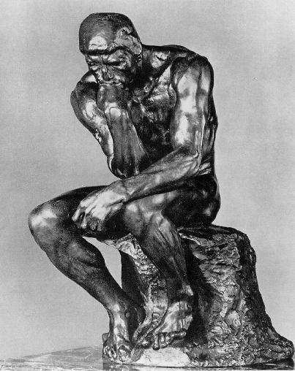
Τύποι γνώσης - Types of Knowledge
Tacit knowledge - άρρητη γνώση: awareness, expertise, Judgment, corporate memory
ευαισθητοποίηση, εμπειρία, κρίση, εταιρική μνήμη
The Thinker
(Rodin)
Explicit knowledge – ρητή γνώση: e.g. publications, books, reports, photos, diagrams, illustrations, presentations, speeches, lectures, lessons learned, recordings, procedures, policies

Slide 6
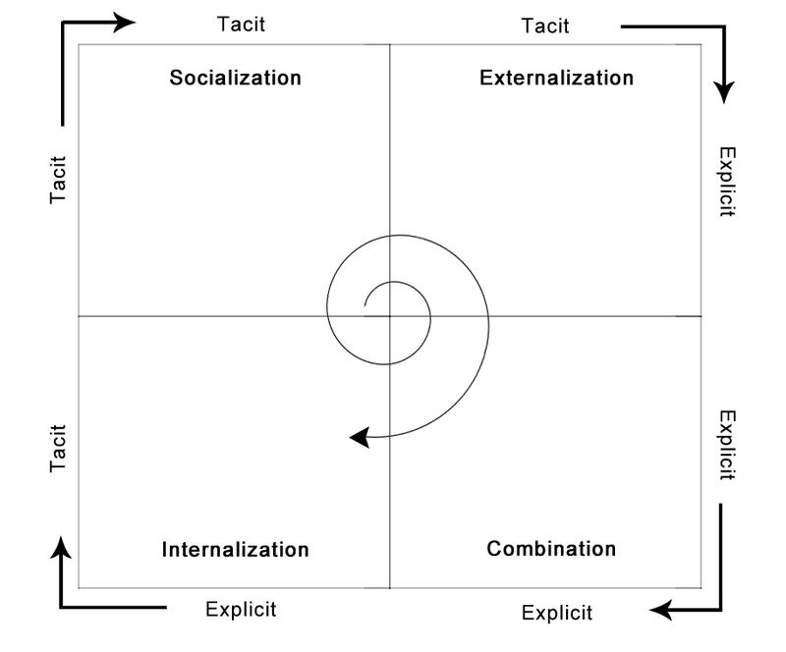
Fig. based on the Nonaka and Takeuchi
SECI model: Wikipedia

Slide 7
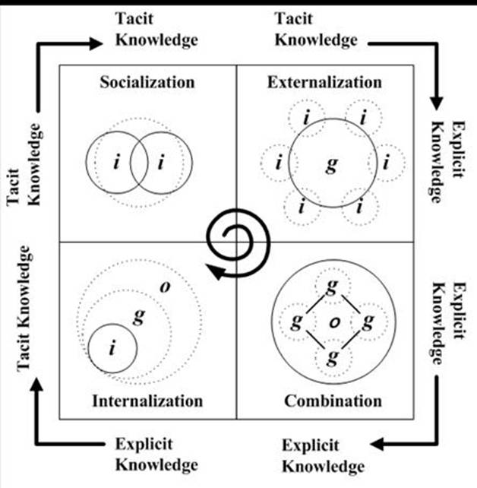
Nonaka and Takeuchi: SECI Model Model of knowledge conversion Individual (i) Group (g) Organization (o)
http://www.comindwork.com/weekly/2015-04-27/productivity/SECI-model-of-knowledge-dimensions-Ikujiro-Nonaka

Slide 8
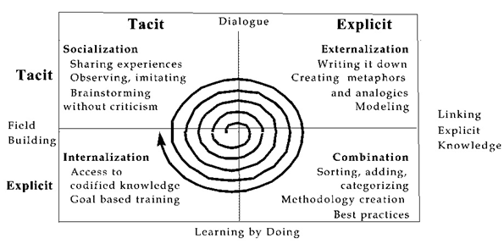
Nonaka and Takeuchi: SECI Model Model of knowledge conversion https://samirshira.wordpress.com/2013/08/30/topic-knowledge-transfer-seci-model/

Slide 9
Nonaka’s four models of knowledge conversion explanation
Socialisation (tacit to tacit) : διαδικασία μάθησης (process of learning) με ανταλλαγή («μοίρασμα») εμπειριών (through sharing experiences) που δημιουργεί άρρητη γνώση με τη μορφή κοινών νοητικών μοντέλων και επαγγελματικών δεξιοτήτων (as shared mental models and professional skills) π.χ. συναίνεση ειδικών που επιτυγχάνεται κατά τη διάρκεια ιατρικών συναντήσεων
Externalization (tacit to explicit): διαδικασία μετατροπής (process of conversion) άρρητης σε ρητή γνώση π.χ. τα αποτελέσματα κλινικής δοκιμής (clinical trial) «μεταφράζονται» σε σύσταση για την κλινική πρακτική (recommendation for clinical practice)

Slide 10
Nonaka’s four models of knowledge conversion explanation
Internalization (explicit to tacit): διαδικασία μάθησης κατά την οποία το άτομο μαθαίνει μέσα από την επαναληπτική εκτέλεσης μιας δραστηριότητας εφαρμόζοντας κάποιο είδος ρητής γνώσης, π.χ., η σχέση δράσεων (actions) και αποτελεσμάτων γίνεται κτήμα ως νέα ατομική άρρητη γνώση
Combination (explicit to explicit): διαδικασία εμπλουτισμού της διαθέσιμης ρητής γνώσης για την παραγωγή γνώσης, π.χ., συνδυάζοντας ιατρική και οργανωσιακή γνώση σε ένα σύστημα υποστήριξης αποφάσεων

Slide 11
Μελέτης περίπτωσης Έργα διαχείρισης αλλαγής (change management projects) σε οργανισμούς. Συζήτηση θεωρίας στο πλαίσιο της μελέτης.

Slide 12
Leading Change: Kotter 8-step process (1996)
1. Establishing a sense of urgency,
2. Creating a guiding coalition,
3. Developing a vision and strategy,
4. Communicating the change vision,
5. Empowering employees for broad-based action,
6. Generating short term wins,
7. Consolidating gains and producing more change and
8. Anchoring new approaches in the culture (Kotter, 1996).
Kotter, J.P., 1996. Leading Change. Boston, Massachusetts: Harvard Business School Press.

Slide 13
Case study Σύστημα διαχείρισης μετακινήσεων
Στο Πανεπιστήμιο Αττικής φοιτούν σπουδαστές, εργάζονται καθηγητές, ΕΔΙΠ, ΕΤΕΠ, διοικητικοί υπάλληλοι κ.λπ. Συχνά οι άνθρωποι του Πανεπιστημίου πρέπει να ταξιδεύουν για συμμετοχή σε συνέδρια, στο πλαίσιο του Erasmus+, για συμμετοχή σε εκλεκτορικά, για συναντήσεις στο πλαίσιο χρηματοδοτούμενων έργων κ.λπ.
Υπάρχει μια διαδικασία, που περιλαμβάνει πολλή χειρογραφική εργασία, μέσω της οποίας οι μετακινήσεις (τα ταξίδια) εγκρίνονται και πληρώνονται από το Πανεπιστήμιο. Το Πανεπιστήμιο θέλησε να επιταχύνει τη διαδικασία έγκρισης του ταξιδιού, καθώς και να αυξήσει τη δυνατότητά του να ελέγχει σε ποιο στάδιο βρίσκεται η διαδικασία, για μια συγκεκριμένη αίτηση μετακίνησης. Επίσης, θέλησε να μειώσει τη γραφειοκρατία, να μειώσει την κατανάλωση χαρτιού και περιβαλλοντικού αποτυπώματος (environmental footprint), καθώς και να έχει στατιστικές για τις μετακινήσεις. Για όλους αυτούς τους λόγους, η διοίκηση της Πανεπιστημίου αποφάσισε ότι η έγκριση της μετακίνησης πρέπει να γίνεται ηλεκτρονικά αντί με χειρόγραφες φόρμες.

Slide 14
Case study Σύστημα διαχείρισης μετακινήσεων
Το τμήμα ανάπτυξης λογισμικού και συστημάτων του Πανεπιστημίου δημιούργησε λογισμικό για τη διαχείριση της διαδικασίας έγκρισης μετακίνησης - ταξιδιού. Το λογισμικό σχεδιάστηκε για να επικοινωνεί με άλλα λογιστικά λογισμικά που ήδη υπάρχουν.
Αφού το λογισμικό ήταν έτοιμο, υπήρξε το θέμα της ενσωμάτωσής του στη ροή εργασίας του Πανεπιστημίου και της χρησιμοποιήσης του από τους εργαζόμενους.
Ανάλυση του έργου αλλαγής σύμφωνα με το μοντέλο Kotter.
Συζήτηση του κατά πόσο το μοντέλο εφαρμόστηκε σε αυτή την περίπτωση και ποια ήταν τα αποτελέσματα.

Slide 15
Δημιουργία μιας αίσθηση επείγουσας ανάγκης (Establishing a Sense of Urgency) για αλλαγή (στάδιο 1)
Ανάγκη οι άνθρωποι της εταιρείας να πειστούν για την αναγκαιότητα της αλλαγής. Αλλιώς "Οι άνθρωποι θα βρουν χιλιάδες έξυπνους τρόπους να αποφύγουν μία συνεργασία που απορρέει από μια διαδικασία αν πιστεύουν ειλικρινά ότι η διαδικασία είναι περιττή ή λάθος“ (Kotter).
Ερωτήσεις
«Πως γνωρίζουμε ότι οι εργαζόμενοι ήταν πεπεισμένοι ότι η αλλαγή ήταν απαραίτητη;»
«Υπήρξε κάποια κρίση που προκάλεσε την αλλαγή;»
«Έχετε επισημάνει τις αδυναμίες στο χειρογραφικό σύστημα, που μείωναν την απόδοση;»
«Μιλήσατε για τις ευκαιρίες που προσφέρει ένα ηλεκτρονικό σύστημα έγκρισης μετακίνησης;»

Slide 16
Δημιουργία μιας αίσθηση επείγουσας ανάγκης (Establishing a Sense of Urgency) για αλλαγή (στάδιο 1)
Απαντήσεις
Δεν υπήρχε κρίση καθαυτή, αλλά οι αδυναμίες του παλαιού συστήματος ήταν προφανείς για να αγνοηθούν.
Με το ηλεκτρονικό σύστημα έγκρισης γνωρίζουμε σε ποιο στάδιο είναι η διαδικασία έγκρισης για ένα συγκεκριμένο αίτημα
Υπήρχαν καθυστερήσεις στη διαδικασία έγκρισης και συχνά η ίδια εργασία έγινε δύο φορές.

Slide 17
Δημιουργία επιτροπής καθοδήγησης (Creating the Guiding Coalition) (στάδιο 2)
Είναι σημαντικό να δημιουργηθεί μια ισχυρή και αποτελεσματική επιτροπή που θα καθοδηγήσει τη διαδικασία αλλαγής, θα πάρει αποφάσεις και θα πείσει τους ανθρώπους να κάνουν τις θυσίες που είναι απαραίτητες για να πραγματοποιηθεί η αλλαγή.
Αποτύπωση κατάστασης
«Δημιουργήθηκε επιτροπή διαχείρισης-καθοδήγησης του έργου»

Slide 18
Δημιουργία επιτροπής καθοδήγησης (Creating the Guiding Coalition) (στάδιο 2)
Παράγοντες που πρέπει να λαμβάνονται υπόψη κατά τον ορισμό μιάς επιτροπής (Kotter)
1. Πρέπει να συμπεριλάβει αρκετούς ανθρώπους σε θέσεις ισχύος (positions of power).
2. Τα μέλη πρέπει να έχουν πείρα (expertise) σε έργα αλλαγής (change project).
3. Τα μέλη πρέπει να έχουν καλή φήμη (good reputations) στην επιχείρηση.
4. Πρέπει να περιλαμβάνει αρκετές αποδεδειγμένα ηγετικές φυσιογνωμίες (proven leaders).
5. Τα μέλη πρέπει να εμπιστεύονται (trust) ο ένας τον άλλον.
6. Τα μέλη πρέπει να μοιράζονται έναν κοινό στόχο (common goal), π.χ. βελτίωση της εταιρείας.

Slide 19
Ανάπτυξη ενός οράματος και στρατηγικής (Developing a Vision and Strategy) (στάδιο 3)
Το όραμα είναι «μια εικόνα του μέλλοντος με κάποια εννοούμενη ή ρητά διατυπωμένη πεποίθηση - άποψη (implicit or explicit commentary) σύμφωνα με την οποία οι άνθρωποι της εταιρείας πρέπει να προσπαθήσουν να δημιουργήσουν αυτό το μέλλον" (Kotter)
Αποτύπωση κατάστασης
«Το όραμά μας είναι ένα σύστημα έγκρισης μετακινήσεων χωρίς καθυστερήσεις, χωρίς χειρόγραφες αιτήσεις, χωρίς προσκόμιση των δικαιολογητικών στο υπεύθυνο γραφείο, με εύκολη παρακολούθηση της διαδικασίας έγκρισης από όλους τους ενδιαφερόμενους».
Υπονοείται ότι με το νέο σύστημα θα απλοποιείται η γραφειοκρατία και δε θα χρειάζεται να επαναλάβουμε το ίδιο αίτημα και να υποστούμε τη γραφειοκρατία δεύτερη φορά.

Slide 20
Ανάπτυξη ενός οράματος και στρατηγικής (Developing a Vision and Strategy) (στάδιο 3)
ένα όραμα πρέπει να έχει τα ακόλουθα χαρακτηριστικά:
1. Παρέχει μια εικόνα του μέλλοντος, η οποία απευθύνεται στους ανθρώπους της εταιρείας αλλά και στους πελάτες.
2. Είναι εφικτό, ώστε να φανεί αξιόπιστο και ως εκ τούτου να αποτελεί κίνητρο για δράση. Η στρατηγική διαδραματίζει σημαντικό ρόλο.
3. Eίναι αρκετά εστιασμένο για να καθοδηγεί τους υπαλλήλους, αλλά και αρκετά ευέλικτο ώστε να επιτρέπει την ατομική πρωτοβουλία και τις αλλαγές κάτω από μεταβαλλόμενες συνθήκες.
4. Διαχέεται εύκολα στους ανθρώπους.

Slide 21
Διάχυση του οράματος αλλαγής (Communicating the Change Vision) (στάδιο 4)
Ένα σημαντικό βήμα, γιατί αν οι άνθρωποι δεν καταλάβουν ή δεν δέχονται το όραμα, δεν θα καταβάλουν την απαιτούμενη προσπάθεια.
Ερωτήσεις
«Οι υπάλληλοι κατανοούσαν το όραμα;»
«Είχαν κάποια αντεπιχειρήματα ή δέχθηκαν ότι η αλλαγή ήταν απαραίτητη;»

Slide 22
Διάχυση του οράματος αλλαγής (Communicating the Change Vision) (στάδιο 4)
Οι παρακάτω προσεγγίσεις βοηθούν:
1. Διατυπώστε το όραμα απλά και κατανοητά! Αποφύγετε το "τεχνικό μπλα-μπλα".
2. Χρησιμοποιήστε μεταφορές, αναλογίες και παραδείγματα.
3. Επαναλάβατε τις πληροφορίες πολλές φορές, σε πολλά διαφορετικά φόρουμ.
4. Καθοδηγήστε με παραδείγματα και εξηγήστε τις τυχόν φαινομενικές ασυνέπειες.
5. Ακούστε τι λένε οι άλλοι άνθρωποι! Οι εργαζόμενοι ενδέχεται να εντοπίσουν προβλήματα που δεν κατάφερε να δει η επιτροπή καθοδήγησης

Slide 23
Διάχυση του οράματος αλλαγής (Communicating the Change Vision) (στάδιο 4)
Απαντήσεις
Ανακοινώθηκε με σειρά ηλεκτρονικών μηνυμάτων.
Έγινε παρουσίαση του νέου συστήματος και του λογισμικού.
Οι υπάλληλοι συμφώνησαν ότι το χειρογραφικό σύστημα είχε προβλήματα.
Υπήρχαν επιχειρήματα και δικαιολογημένες παρατηρήσεις σχετικά με τα προβλήματα σχεδιασμού κ.λπ.
Οι υπάλληλοι ενημερώθηκαν ότι οι παρατηρήσεις τους θα ληφθούν υπόψη στην επόμενη έκδοση του λογισμικού.
Η διοίκηση άκουσε όλα τα επιχειρήματα και αποφάσισε να προχωρήσει!

Slide 24
Κινητοποίηση – ενδυνάμωση των εργαζομένων για ευρεία δράση (Empowering employees for broad-based action) (στάδιο 5)
Στόχος είναι να ενδυναμωθούν και να κινητοποιηθούν οι εργαζόμενοι ώστε να αντιμετωπιστούν ανασταλτικοί παράγοντες (obstacles).
Ερωτήσεις
«Με ποιο τρόπο κάνατε τους εργαζόμενους να αισθάνονται ενδυναμωμένοι;»
«Προσφέρατε εκπαίδευση;»
«Υπήρχαν προβλήματα με την εκπαίδευση και πώς τα αντιμετωπίσατε;»

Slide 25
Κινητοποίηση – ενδυνάμωση των εργαζομένων για ευρεία δράση (Empowering employees for broad-based action) (στάδιο 5)
Απαντήσεις
Είναι αναμενόμενο κάποιοι άνθρωποι να αντιμετωπίσουν δυσκολίες με το νέο σύστημα κατά την παρουσίασή του και κατά τη διάρκεια των πρώτων μηνών από την εφαρμογή του.
Πρέπει να δημιουργηθεί γραφείο υποστήριξης το οποίο οι χρήστες μπορούν να καλέσουν αν έχουν ερωτήσεις / προβλήματα.
Αποτύπωση νέας κατάστασης
Με αυτόν τον τρόπο, το Πανεπιστήμιο έθεσε σε εφαρμογή τη νέα μεταρρύθμιση!

Slide 26
Δημιουργία βραχυπρόθεσμων κερδών (Generating short-term wins) (στάδιο 6)
Σύμφωνα με τον Kotter, οι βραχυπρόθεσμες βελτιώσεις της απόδοσης διαδραματίζουν σημαντικό ρόλο στο μετασχηματισμό του οργανισμού για τους ακόλουθους λόγους.
1) Οι νίκες αποδεικνύουν ότι οι θυσίες αξίζουν τον κόπο.
2) Ανταμείβονται και ενθαρρύνονται οι εργαζόμενοι που καθοδηγούν και στηρίζουν την αλλαγή
3) Η επιτροπή έχει στοιχεία σχετικά με τη βιωσιμότητα των ιδεών της.
4) Οι σαφείς βελτιώσεις στην απόδοση αποδυναμώνουν τις αντιδράσεις.
5) Τα ορατά αποτελέσματα βοηθούν τους υπαλλήλους να παραμείνουν πιστοί στο όραμα, δημιουργούν μία δυναμική και συμπαρασύρουν όλους στο επόμενο βήμα.

Slide 27
Δημιουργία βραχυπρόθεσμων κερδών (Generating short-term wins) (στάδιο 6)
Ερωτήσεις
«Ποιές είναι μερικές βραχυπρόθεσμες νίκες που καταφέρατε;»
«Οι νίκες αυτές αντανακλούν τα οφέλη των εργαζομένων, αν ναι, ποια είναι αυτά;»
«Οι βραχυπρόθεσμες νίκες δημιουργούν δραστήριους υποστηρικτές και περιορίζουν τους διστακτικούς;»

Slide 28
Δημιουργία βραχυπρόθεσμων κερδών (Generating short-term wins) (στάδιο 6)
Απαντήσεις
Μετά από 1-2 μήνες τα πρώτα οφέλη έγιναν προφανή καθώς το νέο σύστημα έγινε μέρος της καθημερινής εργασίας και οι χρήστες το συνήθισαν.
Τα προβλήματα λύθηκαν χάρη στο helpdesk και οι χρήστες αποδέχτηκαν το νέο σύστημα, το οποίο είναι ταχύτερο και πιο αποδοτικό.

Slide 29
Εδραίωση κερδών και παραγωγή περισσότερων αλλαγών (Consolidating gains and producing more change) (στάδιο 7)
Σε αυτό το βήμα, τα στελέχη αξιοποιούν τα βραχυπρόθεσμα κέρδη για να ασχοληθούν με νέες προκλήσεις και μεγαλύτερα έργα αλλαγής (change projects). Αλλά προσοχή!
«Το να γιορτάζουμε μια νίκη είναι ωραίο, αλλά κάθε άποψη που θεωρεί ότι η κυρίως δουλειά έγινε αποτελεί τρομερό λάθος. Μέχρις ότου οι αλλαγές ριζώσουν βαθιά στην κουλτούρα (του οργανισμού), οι νέες προσεγγίσεις είναι εύθραυστες και υπόκεινται σε αναίρεση-υποχώρηση» (Kotter).
"While celebrating a win is fine, any suggestions that the job is mostly done is generally a terrible mistake. Until changes sink down deeply into the culture, new approaches are fragile and subject to regression”"

Slide 30
Εδραίωση κερδών και παραγωγή περισσότερων αλλαγών (Consolidating gains and producing more change) (στάδιο 7)
Ερωτήσεις
"Επιτύχατε να μειώσετε τις περιττές «αλληλεξαρτήσεις» (interdependencies) που απαιτούνταν για την έγκριση, αν ναι, με ποιον τρόπο;"
"Τι κάνατε για να εδραιώσετε τα κέρδη του προηγούμενου βήματος;"
"Είναι αυτή η ενσωμάτωση - ενοποίηση (consolidation) χρήσιμο εργαλείο για περισσότερες αλλαγές;"

Slide 31
Εδραίωση κερδών και παραγωγή περισσότερων αλλαγών (Consolidating gains and producing more change) (στάδιο 7)
Απαντήσεις
Η περιττή εργασία εξαλείφθηκε. Ο στόχος αυτός ήταν μέρος των απαιτήσεων σχεδιασμού του νέου συστήματος.
Το νέο σύστημα ενσωματώθηκε στη ροή εργασίας και τη δομή του Πανεπιστημίου.
Οι χειρόγραφες αιτήσεις έγκρισης ταξιδιού δεν έγιναν δεκτές!
Οφέλη
Η προσεκτική διαχείριση κατάφερε να περιορίσει τη γραφειοκρατία, εξαλείφοντας τις άχρηστες αλληλεξαρτήσεις που υπήρχαν στη παλιά διαδικασία έγκρισης. Επιπλέον, η επιτυχής αναδιάρθρωση των συστημάτων μπορεί να χρησιμοποιηθεί από τη διοίκηση ως εργαλείο για την αντιμετώπιση πρόσθετων και μεγαλύτερων έργων αλλαγής (change projects).

Slide 32
αγκυροβόληση νέας προσέγγισης στην εταιρική κουλτούρα (anchoring new approaches in the culture) (στάδιο8)
Η εταιρική κουλτούρα (culture) είναι «κανόνες συμπεριφοράς και κοινές αξίες μεταξύ μιας ομάδας ανθρώπων».
«οι αλλαγές σε μια ομάδα εργασίας, σε ένα τμήμα ή σε μια ολόκληρη εταιρεία μπορούν να ανατραπούν, ακόμη και μετά από χρόνια προσπαθειών, επειδή οι νέες προσεγγίσεις δεν έχουν «αγκυροβοληθεί» σταθερά στα ομαδικά (εταιρικά) πρότυπα».
«γενικά, κοινές αξίες οι οποίες είναι λιγότερο εμφανείς αλλά πιο βαθιά ριζωμένες στην εταιρική κουλτούρα, είναι πιο δύσκολο να αλλάξουν από τους κανόνες συμπεριφοράς».
(Kotter).

Slide 33
αγκυροβόληση νέας προσέγγισης στην εταιρική κουλτούρα (anchoring new approaches in the culture) (στάδιο8)
«η εταιρική κουλτούρα αλλάζει μόνο όταν έχετε αλλάξει επιτυχώς τον τρόπο που ενεργούν οι εργαζόμενοι, και αφού η νέα συμπεριφορά παράγει κάποια οφέλη για μια χρονική περίοδο και αφού οι άνθρωποι δουν τη σχέση μεταξύ των νέων δράσεων και της βελτίωσης της απόδοσης».
«Μία επιτροπή καθοδήγησης (έργου αλλαγής) με καλούς διαχειριστές αλλά ένδεια ηγετών δεν θα πετύχει».
(Kotter).

Slide 34
αγκυροβόληση νέας προσέγγισης στην εταιρική κουλτούρα (anchoring new approaches in the culture) (στάδιο8)
Ερωτήσεις
«Βρήκατε δυσκολίες στην εμπέδωση («αγκυροβόληση») της αλλαγής στην εταιρική κουλτούρα της υπάρχουσας επιχείρησης ή στη στάση των εργαζομένων και ποια μέτρα λάβατε για να τα ξεπεράσατε»

Slide 35
αγκυροβόληση νέας προσέγγισης στην εταιρική κουλτούρα (anchoring new approaches in the culture) (στάδιο8)
Απαντήσεις
Υπήρχαν άνθρωποι που ήταν αντίθετοι με την αλλαγή.
Αυτό το πρόβλημα αντιμετωπίστηκε με τους ακόλουθους τρόπους: • Οι χειρόγραφες αιτήσεις έγκρισης μετακίνησης δεν έγιναν πλέον δεκτές, έτσι όλοι αναγκάστηκαν να χρησιμοποιήσουν το νέο σύστημα. • Η ύπαρξη γραφείου βοήθειας μείωσε την αντίδραση.
Οφέλη
ένα πληροφοριακό σύστημα χρήσιμο σε όλους και με μικρό κόστος μετάβασης.
Προβλήματα και προτάσεις για βελτίωση συλλέγονται για να εφαρμοστούν στην επόμενη έκδοση του λογισμικού.

Slide 36
Συμπεράσματα
Στη μελέτη περίπτωσης εξετάστηκε ένα έργο αλλαγής σύμφωνα με το μοντέλο 8 βημάτων του Kotter. Το έργο αφορά την ανάλυση της αλλαγής των εγκρίσεων των μετακινήσεων των ανθρώπων του Πανεπιστημίου Δυτικής Αττικής από τη χρήση χειρόγραφων φορμών σε ηλεκτρονικές
Kotter, J.P., 1996. Leading Change. Boston, Massachusetts: Harvard Business School Press.

Slide 37
Συμπεράσματα
Το μοντέλο του Kotter ακολουθήθηκε αρκετά καλά. Υπήρξε μια επιτροπή καθοδήγησης που συνεργάστηκε καλά και καθοδηγούσε τη διαδικασία αλλαγής. Δημιουργήθηκε ένα όραμα και ανακοινώθηκε στους υπαλλήλους, προκειμένου να γίνει αποδεκτή η αλλαγή. Το νέο (ηλεκτρονικό) σύστημα παρουσιάστηκε στους υπαλλήλους. Δημιουργήθηκε γραφείο υποστήριξης το οποίο διευκόλυνε τους υπαλλήλους να χρησιμοποιούν το νέο σύστημα. Καθώς οι εργαζόμενοι εξοικειώθηκαν με αυτό, τα οφέλη ήταν προφανή και η αντίδραση μειώθηκε περαιτέρω Τέλος, δεν έγιναν πλέον δεκτά χειρόγραφα αιτήματα έγκρισης μετακίνησης. Αυτό ίσως φάνηκε λίγο απότομο αλλά συνέβαλε στη βελτίωση της εταιρικής κουλτούρας καθώς οι υπάλληλοι αναγκάστηκαν να χρησιμοποιήσουν το νέο σύστημα.

Slide 38
Συμπεράσματα
Η αλλαγή ήταν επιτυχής, οδήγησε στην επιτάχυνση της διαδικασίας έγκρισης του ταξιδιού, στη μείωση γραφειοκρατίας και την αποτροπή της επανάληψης της ίδιας εργασίας, , κάτι που ήταν ένα πρόβλημα με το παλιό σύστημα. Τα σχόλια των χρηστών και οι προτάσεις για βελτιώσεις έχουν συγκεντρωθεί προκειμένου να εφαρμοστούν στην επόμενη έκδοση του συστήματος. Συνεπώς, συμπεραίνουμε ότι η αλλαγή εφαρμόστηκε με επιτυχία.

Slide 39
Case study Codification (Συμβουλευτική υποστήριξη σπουδαστών στο Πανεπιστήμιο Αττικής)
«Η συμβουλευτική είναι μια συγκεκριμένη μέθοδος ψυχολογικής στήριξης που σκοπό έχει να κάνει το σπουδαστή να κατανοήσει καλύτερα τον πραγματικό του εαυτό, τις ανάγκες του και τις δυνατότητές του. Έτσι, θα μπορέσει μόνος του, να δώσει τις δικές του απαντήσεις στα προβλήματα του. Ο ίδιος ο σπουδαστής θα αποφασίσει μαζί με τους συνεργάτες της Κοινωνικής Υπηρεσίας αν οι ανάγκες του μπορούν να καλυφθούν μέσω των συναντήσεων ή αν είναι θεμιτό να απευθυνθεί σε κάποια άλλη υπηρεσία.»

Slide 40
Ατομική συμβουλετικής σε φοιτητές και φοιτήτριες για την αντιμετώπιση δυσκολιών και προβλημάτων
«Παροχή ατομικής συμβουλετικής σε φοιτητές και φοιτήτριες για την αντιμετώπιση δυσκολιών και προβλημάτων
Δυσκολίες προσαρμογής, ιδιαίτερα των πρωτοετών σπουδαστών στo ακαδημαϊκό περιβάλλον
Δυσκολίες προσαρμογής των σπουδαστών από επαρχία
Δυσκολίες προσαρμογής των αλλοδαπών σπουδαστών
Δυσκολίες διαπροσωπικών σχέσεων
Προσωπικά προβλήματα όπως άγχος, κατάθλιψη, άγχος εξετάσεων
Θέματα σπουδαστών με κινητικά και αισθητηριακά προβλήματα
Οικονομικά προβλήματα, ανάγκες εργασίας κ.λ.π.»
«Η συνεργασία συμβούλου – φοιτητών γίνεται με απόλυτη εχεμύθεια και σεβασμό»

Slide 41
Διαδικασία
«Αρχικά, ο σπουδαστής έρχεται σε μια πρώτη επαφή με Κοινωνική Λειτουργό, συμπληρώνει τη φόρμα της αιτήσης για συμβουλευτική υποστήριξη και ορίζουν από κοινού την επόμενη συνάντηση.
Η Κοινωνική – Συμβουλευτική Υπηρεσία δημιουργεί Καρτέλα με το ιστορικό του σπουδαστή, αξιολογεί το αίτημα του σπουδαστή και τον παραπέμπει στο αρμόδιο στέλεχος της υπηρεσίας.
Οι συνεδρίες πραγματοποιούνται για όσο διάστημα επιθυμεί ο ίδιος ο σπουδαστής και καθ’ όλην τη διάρκεια της συμβουλευτικής κρατούνται σημειώσεις, οι οποίες καταχωρούνται στην καρτέλα του σπουδαστή. Η καρτέλα του σπουδαστή ενημερώνεται συστηματικά μετά από κάθε συνεδρία καθώς επίσης και το Μητρώο Κίνησης των Περιστατικών.»

Slide 43
Τέλος Ενότητας

Slide 44
Σημειώματα

Slide 45
Σημείωμα Αναφοράς
Copyright Πανεπιστήμιο Δυτικής Αττικής, Χ. Σκουρλάς, Ε. Γαλιώτου, Α. Μαρινάγη, 2018.
Χ. Σκουρλάς, Ε. Γαλιώτου, Α. Μαρινάγη. «Διαχείριση Γνώσης. Ενότητα 1: «Προσανατολισμού» (orientation) - Εισαγωγή ». Έκδοση: 1.0. Αθήνα 2018. Διαθέσιμο από τη δικτυακή διεύθυνση: pyles.teiath.gr.

Slide 46
Σημείωμα Χρήσης Έργων Τρίτων
Το παρόν υλικό διατίθεται με τους όρους της άδειας χρήσης Creative Commons Αναφορά, Μη Εμπορική Χρήση Παρόμοια Διανομή 4.0 [1] ή μεταγενέστερη, Διεθνής Έκδοση. Εξαιρούνται τα αυτοτελή έργα τρίτων π.χ. φωτογραφίες, διαγράμματα κ.λ.π., τα οποία εμπεριέχονται σε αυτό και τα οποία αναφέρονται μαζί με τους όρους χρήσης τους στο «Σημείωμα Χρήσης Έργων Τρίτων».

Slide 47
Σημείωμα Αδειοδότησης
Το παρόν υλικό διατίθεται με τους όρους της άδειας χρήσης Creative Commons Αναφορά, Μη Εμπορική Χρήση Παρόμοια Διανομή 4.0 [1] ή μεταγενέστερη, Διεθνής Έκδοση. Εξαιρούνται τα αυτοτελή έργα τρίτων π.χ. φωτογραφίες, διαγράμματα κ.λ.π., τα οποία εμπεριέχονται σε αυτό και τα οποία αναφέρονται μαζί με τους όρους χρήσης τους στο «Σημείωμα Χρήσης Έργων Τρίτων».
[1] http://creativecommons.org/licenses/by-nc-sa/4.0/
Ως Μη Εμπορική ορίζεται η χρήση:
που δεν περιλαμβάνει άμεσο ή έμμεσο οικονομικό όφελος από την χρήση του έργου, για το διανομέα του έργου και αδειοδόχο
που δεν περιλαμβάνει οικονομική συναλλαγή ως προϋπόθεση για τη χρήση ή πρόσβαση στο έργο
που δεν προσπορίζει στο διανομέα του έργου και αδειοδόχο έμμεσο οικονομικό όφελος (π.χ. διαφημίσεις) από την προβολή του έργου σε διαδικτυακό τόπο
Ο δικαιούχος μπορεί να παρέχει στον αδειοδόχο ξεχωριστή άδεια να χρησιμοποιεί το έργο για εμπορική χρήση, εφόσον αυτό του ζητηθεί.

Slide 48
Διατήρηση Σημειωμάτων
Οποιαδήποτε αναπαραγωγή ή διασκευή του υλικού θα πρέπει να συμπεριλαμβάνει:
το Σημείωμα Αναφοράς
το Σημείωμα Αδειοδότησης
τη δήλωση Διατήρησης Σημειωμάτων
το Σημείωμα Χρήσης Έργων Τρίτων (εφόσον υπάρχει)
μαζί με τους συνοδευόμενους υπερσυνδέσμους.

